Slide 1


Slide 2

CRYPTO HASH FUNCTION
Technology Presentation

Slide 3


TOPIC
What is Crypto Hash Function?
MD5 algorithm
SHA
algorithm

Slide 4


What is Crypto Hash Function?
Hàm băm mật mã học
sử dụng trong nhiều ứng dụng bảo mật thông tin đa dạng

Slide 5
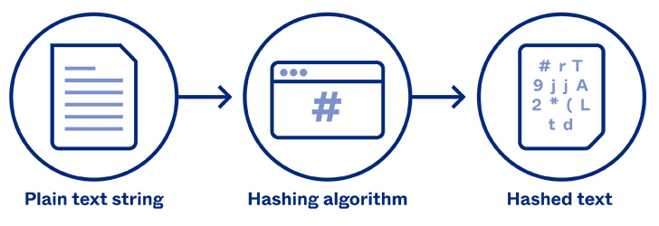

Một hàm băm nhận đầu vào là một xâu ký tự có độ dài tùy ý và tạo ra kết quả là một xâu ký tự có độ dài cố định

Slide 6


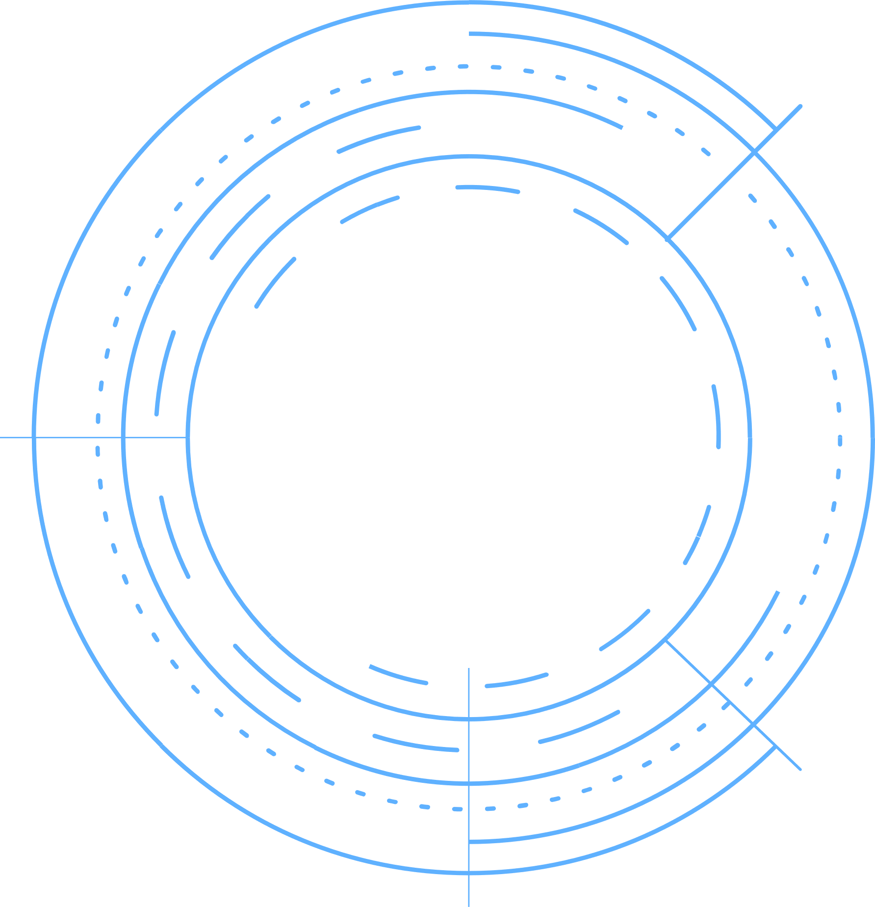
5 tiêu chí để hash được coi là cryptographic hash
Deterministic (xác định)
Quick Computation
(tính toán nhanh)
01
02
Small Changes In The Input Changes the Hash (tính nhạy cảm)
Pre-Image Resistance
(Tính kháng tiền ảnh)
03
04
05
Collision Resistant (Chống va chạm)

Slide 7



Deterministic (xác định)
Khi đưa 1 dữ liệu đầu vào đi qua hàm hash, sẽ luôn luôn nhận về 1 chuổi đầu ra giống nhau.
Tính duy nhất đảm bảo tính nhất quán trong việc sử dụng hàm băm. Nếu output thay đổi liên tục thì không thể so sánh hoặc kiểm tra dữ liệu.

Slide 8



Quick Computation
(tính toán nhanh)
Hàm hash cần trả về kết quả nhanh để xử lý dữ liệu đầu vào đa dạng và tránh làm chậm hệ thống.

Slide 9



Small Changes In The Input Changes the Hash (tính nhạy cảm).
Đảm bảo rằng bất kỳ một thay đổi nhỏ nào đều sẽ tạo ra giá trị băm hoàn toàn khác, và không hề có liên hệ gì với giá trị băm cũ.
(hiệu ứng tuyết lở- Avalanche effect).

Slide 10


Avalanche effect
6db790bc232f00c01ee1057cedc9b8cd
Small Changes In The Input Changes the Hash
avalanche effect
2614445a9579a1f9967ecf9db17ff7a9
Avalanche effect
f496c61c25f948b7cedce67c2857cb1d

Slide 11

Tìm lại đầu vào ban đầu từ giá trị băm (output) là rất khó. Khi bạn biết giá trị băm, việc xác định chính xác dữ liệu đầu vào đã tạo ra giá trị băm đó không phải là điều dễ dàng.
Pre-Image Resistance
(Tính kháng tiền ảnh)

Slide 12

Mỗi đầu vào duy nhất sẽ tương ứng với một giá trị băm duy nhất.
Khả năng xảy ra hai đầu vào khác nhau cung cấp cùng một giá trị băm là rất thấp.
Collision Resistant
(Chống va chạm)

Slide 13


Birthday Paradox
Nếu bạn gặp bất kì người lạ ngẫu nhiên nào trên đường phố thì khả năng cả hai có cùng ngày sinh là rất thấp.

Slide 14

Birthday Paradox
Nếu bạn tập hợp 20-30 người trong 1 phòng thì tỉ lệ hai người có cùng ngày sinh nhật sẽ tăng lên nhanh chóng.

Slide 15

Căn bậc hai của N các vật được chọn ngẫu nhiên để có 50% xảy ra va chạm
N: khả năng khác nhau của 1 sự kiện
50%

Slide 16
Birthday Paradox
Có 365 khả năng khác nhau về ngày sinh nhật
Căn bậc 2 của 365 tức là khoảng 23 người được chọn ngẫu nhiên để có 50% cơ hội cho 2 người có cùng ngày sinh nhật

Slide 17


Collision Resistant
(Chống va chạm)
1 giá trị băm 128 bit thì có 2^128 khả năng khác nhau.
Bằng cách sử dụng nghịch lý trên, có 50% cơ hội xảy ra sự trùng lặp ở lần thứ 2^64

Slide 18

Collision Resistant
(Chống va chạm)
Số lượng thử nghiệm tăng lên, xác suất phát hiện ra va chạm trong hàm băm cũng tăng lên.
Vì vậy, không có hàm băm nào có thể đảm bảo rằng việc giá trị output của nó sẽ không bị trùng với giá trị băm của 1 hàm băm khác, tuy nhiên tốn rất nhiều thời gian để sự va chạm này xảy ra.

Slide 19

MD5
Năm 2004: Các nhà nghiên cứu Wang và Yu công bố một phương pháp để tạo ra đụng độ băm với MD5. Họ chứng minh rằng có thể tạo ra hai đầu vào khác nhau sinh ra cùng một giá trị băm MD5.
Hậu quả: Phát hiện này chứng tỏ MD5 không còn an toàn cho các ứng dụng yêu cầu độ bảo mật cao, dẫn đến việc nó dần bị loại bỏ và thay thế bởi các hàm băm mạnh mẽ hơn.

Slide 20



SHA-1
Năm 2017: Google và CWI Amsterdam công bố một "đụng độ SHA-1", nghĩa là họ đã tìm ra hai tập dữ liệu khác nhau nhưng cho ra cùng một giá trị băm SHA-1. Cuộc tấn công này được gọi là "SHAttered".
Hậu quả: Cuộc tấn công này chứng tỏ SHA-1 không còn đủ an toàn, dẫn đến việc ngừng sử dụng SHA-1 trong nhiều ứng dụng bảo mật và sự chuyển dịch sang các hàm băm an toàn hơn như SHA-256.

Slide 21
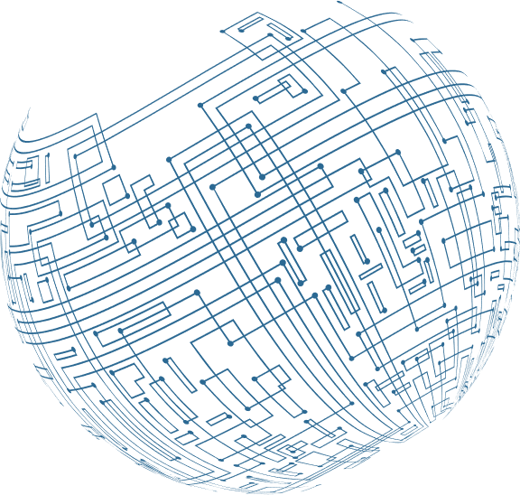



MD5
Message-Digest algorithm 5

Slide 22
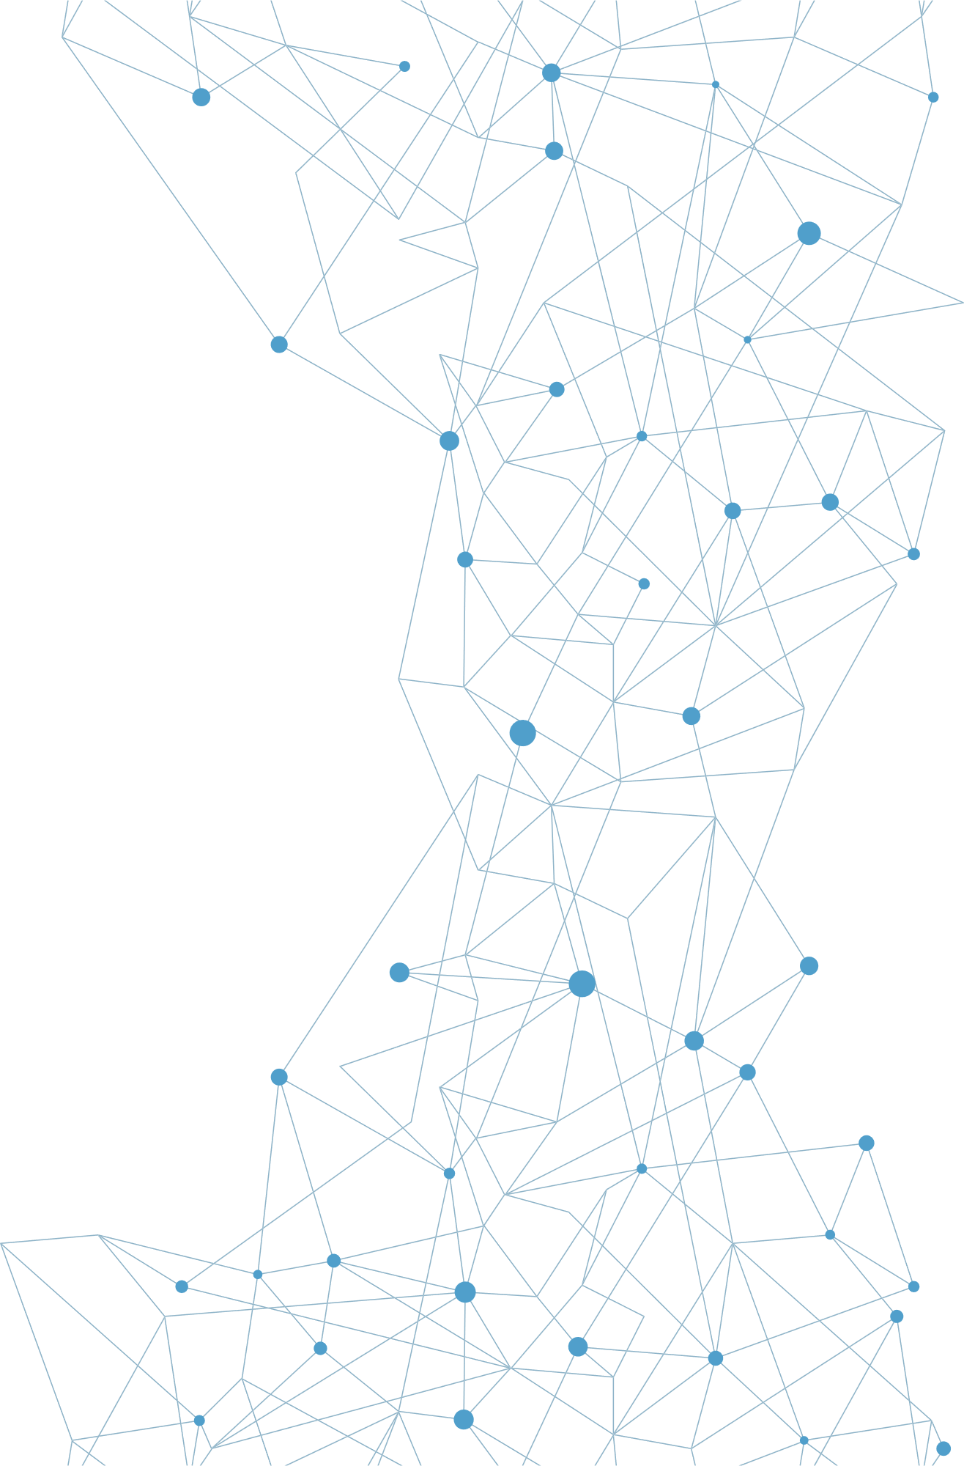

About
MD5
Thuật toán này đã được phát triển bởi Ronald Rivest vào năm 1991 và đã trở thành một phần quan trọng của nhiều ứng dụng bảo mật và kiểm tra tính toàn vẹn.

Slide 23
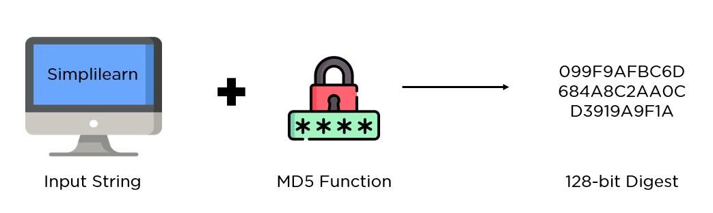

Slide 24
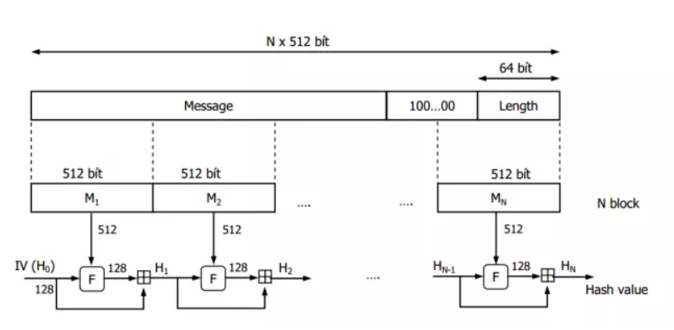

Slide 25
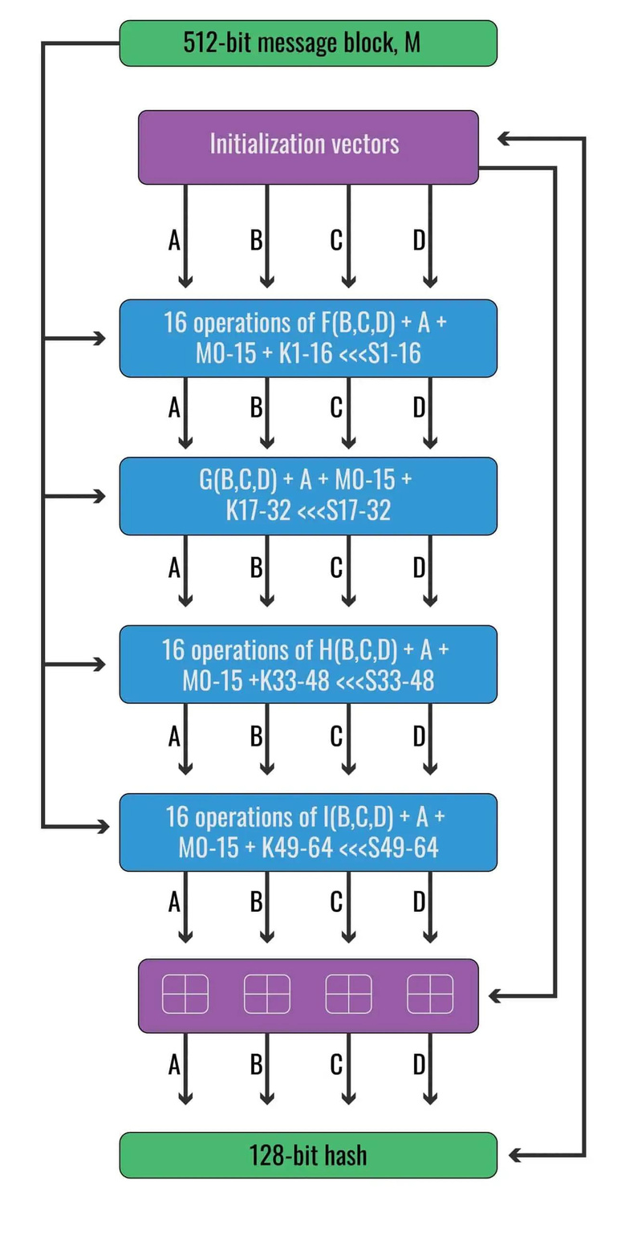

Slide 26
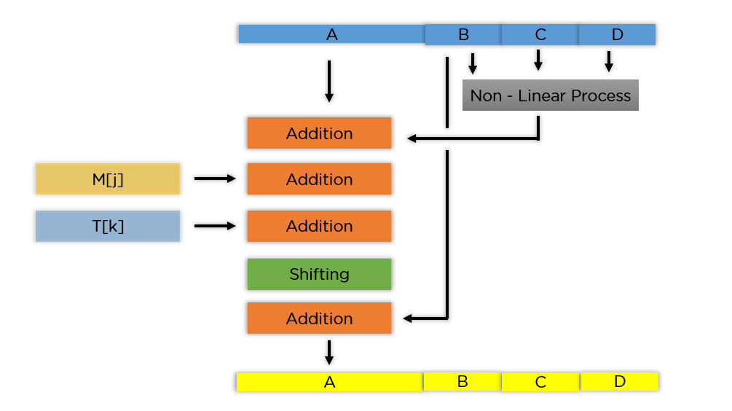

Slide 27
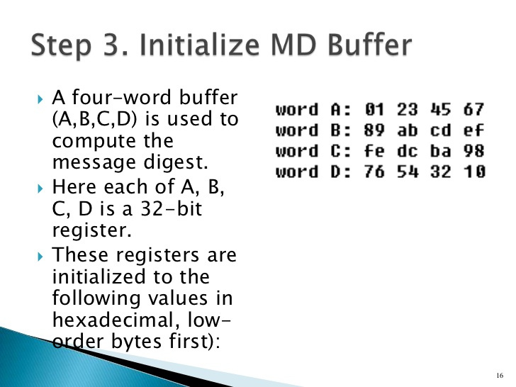
Initial Buffer

Slide 28
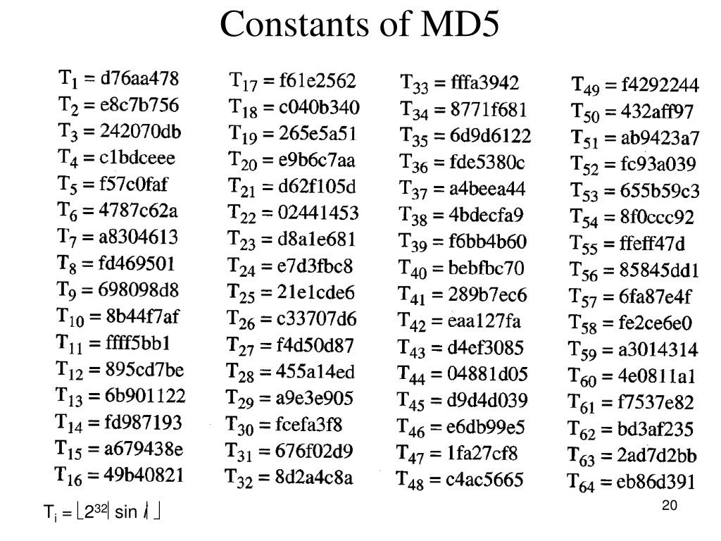

Slide 29
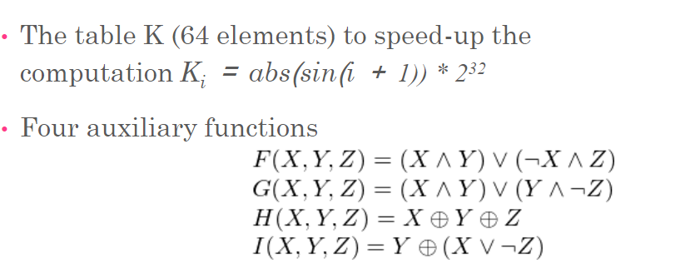

Slide 30
Shift the number of bits to the left by a predefined amount Si
Round 1
S1, S5, S9, S13 – 7
S2, S6, S10, S14 – 12
S3, S7, S11, S15 – 17
S4, S8, S12, S16, – 22
Round 2
S17, S21, S25, S29 – 5
S18, S22, S26, S30 – 9
S19, S23, S27, S31 – 14
S20, S24, S28, S32 – 20
Round 3
S33, S37, S41, S45 – 4
S34, S38, S42, S46 – 11
S35, S39, S43, S47 – 16
S36, S40, S44, S48 – 13
Round 4
S49, S53, S57, S61 – 6
S50, S54, S58, S62 – 10
S51, S55, S59, S63 – 15
S52, S56, S60, S64 – 21

Slide 31
Converting the data to binary
“They are deterministic”
Chuyển đổi thành mã nhị phân sử dụng chuẩn ASCII. Ví dụ, "T" là 01010100, "h" là 01101000....
01010100 01101000 01100101 01111001 00100000 01100001 01110010 01100101 00100000 01100100 01100101 01110100 01100101 01110010 01101101 01101001 01101110 01101001 01110011 01110100 01101001 01100011

Slide 32
Padding in the MD5 algorithm
Dữ liệu sau khi đã chuyển đổi thành nhị phân sẽ được thêm đệm để tạo thành các khối 512-bit.
Dữ liệu ban đầu có độ dài 176 bit (22 ký tự x 8 bit/ký tự). Để đạt đủ 512 bit, cần thêm 336 bit đệm.
Thêm một bit 1 ngay sau dữ liệu nhị phân ban đầu, sau đó là các bit 0 cho đến khi tổng cộng đạt 448 bit.
64 bit cuối cùng của khối 512-bit được dành để biểu diễn độ dài của thông điệp ban đầu (ở đây là 176 dưới dạng nhị phân 10110000).

Slide 34
Padding in the MD5 algorithm
01010100 01101000 01100101 01111001 00100000 01100001 01110010 01100101 00100000 01100100 01100101 01110100 01100101 01110010 01101101 01101001 01101110 01101001 01110011 01110100 01101001 01100011 10000000 00000000 00000000 00000000 00000000 00000000 00000000 00000000 00000000 00000000 00000000 00000000 00000000 00000000 00000000 00000000 00000000 00000000 00000000 00000000 00000000 00000000 00000000 00000000 00000000 00000000 00000000 00000000 00000000 00000000 00000000 00000000 00000000 00000000 00000000 00000000 00000000 00000000 00000000 00000000 00000000 1011 0000
176 bit thể hiện đầu vào ban đầu
272 bit đệm
64 bit độ dài của đầu vào ban đầu

Slide 37
M 512 bit của chúng ta cần được chia thành 16 “từ” 32 bit. Mỗi từ này được gán một số riêng, từ M0 đến M15.
M 0 – 01010100 01101000 01100101 01111001
M 1 – 00100000 01100001 01110010 01100101
M 2 – 00100000 01100100 01100101 01110100
M 3 – 01100101 01110010 01101101 01101001
M 4 – 01101110 01101001 01110011 01110100
M 5 – 01101001 01100011 10000000 00000000
M 6 – 00000000 00000000 00000000 00000000
M 7 – 00000000 00000000 00000000 00000000
M 8 – 00000000 00000000 00000000 00000000
M 9 – 00000000 00000000 00000000 00000000
M 10 – 00000000 00000000 00000000 00000000
M 11 – 00000000 00000000 00000000 00000000
M 12 – 00000000 00000000 00000000 00000000
M 13 – 00000000 00000000 00000000 00000000
M 14 – 00000000 00000000 00000000 00000000
M 15 – 00000000 00000000 00000000 10110000
The input M

Slide 38
M0 – 54686579
M1 – 20617265
M2 – 20646574
M3 – 65726D69
M4 – 6E697374
M5 – 69638000
M6 – 00000000
M7 – 00000000
M8 – 00000000
M9 – 00000000
M10 – 00000000
M11 – 00000000
M12 – 00000000
M13 – 00000000
M14 – 00000000
M15 – 000000B0
using hexadecimal

Slide 39
Initialization vectors
A – 01234567
B – 89abcdef
C – fedcba98
D – 76543210
"specified in the RFC that outlines the MD5 standard"

Slide 44
The F function
F(B, C, D) = (B∧C)∨(NOT B∧D)
∧– VÀ
∨– HOẶC
NOT – KHÔNG
⊕ – XOR, về cơ bản có nghĩa là một trong hai, nhưng không phải cả hai.
F (89abcdef, fedcba98, 76543210) = (89abcdef VÀ fedcba98) HOẶC (NOT-89abcdef VÀ 76543210)
Kết quả: fedcba98
(Boolean Algebra Calculator - eMathHelp)

Slide 45
Initialization vectors
A – 01234567
B – 89abcdef
C – fedcba98
D – 76543210
"specified in the RFC that outlines the MD5 standard"

Slide 47
Modular addition
(X + Y) mod Z
X – 01234567 (vectơ khởi tạo A)
Y – fedcba98 (kết quả của hàm F ở bước trước)
Z – 100000000 (tương đương với 2^32 (đảm bảo rằng kết quả của phương trình này không dài quá tám ký tự)
(01234567 + fedcba98) mod 100000000
ffffffff

Slide 49
M(i)
(X + Y) mod Z
X – 54686579 (M0)
Y – ffffffff (đầu ra từ phần trước)
Z – 100000000 (tương đương với 2^32
( 54686579 + ffffffff) mod 100000000
Kết quả: 54686578

Slide 50
M0 – 54686579
M1 – 20617265
M2 – 20646574
M3 – 65726D69
M4 – 6E697374
M5 – 69638000
M6 – 00000000
M7 – 00000000
M8 – 00000000
M9 – 00000000
M10 – 00000000
M11 – 00000000
M12 – 00000000
M13 – 00000000
M14 – 00000000
M15 – 000000B0
using hexadecimal

Slide 51
Adding in the constant
(X + Y) mod Z
X – d76aa478 (K1)
Y – 54686578 (đầu ra từ thao tác trước)
Z – 100000000 (2^32 )
(d76aa478 + 54686578) mod 100000000
2bd309f0

Slide 54
Shift the number of bits to the left by a predefined amount Si
Round 1
S1, S5, S9, S13 – 7
S2, S6, S10, S14 – 12
S3, S7, S11, S15 – 17
S4, S8, S12, S16, – 22
Round 2
S17, S21, S25, S29 – 5
S18, S22, S26, S30 – 9
S19, S23, S27, S31 – 14
S20, S24, S28, S32 – 20
Round 3
S33, S37, S41, S45 – 4
S34, S38, S42, S46 – 11
S35, S39, S43, S47 – 16
S36, S40, S44, S48 – 13
Round 4
S49, S53, S57, S61 – 6
S50, S54, S58, S62 – 10
S51, S55, S59, S63 – 15
S52, S56, S60, S64 – 21

Slide 55
Left bit-shift
2bd309f0 = 0010 1011 1101 0011 0000 1001 1111 0000
Di chuyển mỗi bit 7 khoảng trống sang trái
001 0101 1110 1001 1000 0100 1111 1000 0xxx xxxx
Kết quả: 1110 1001 1000 0100 1111 1000 0001 0101
Hex = e984f815

Slide 57
More modular addition
(X + Y) mod Z
X – 89abcdef (vectơ khởi tạo B)
Y – e984f815 (đầu ra từ phần trước)
Z – 100000000 (2^32 )
(89abcdef + e984f895) mod 100000000
7330C604

Slide 59
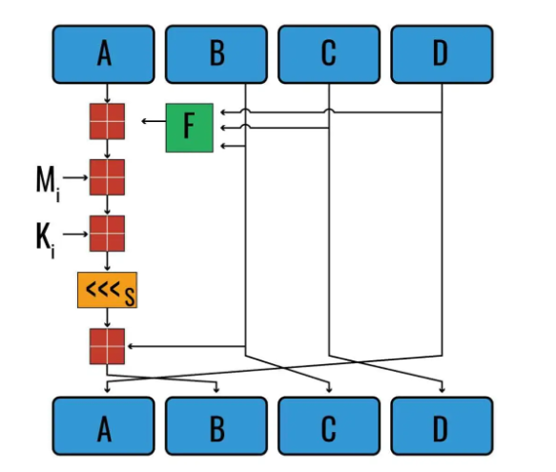

Slide 61
The final step of the MD5 algorithm, after 64 operations
(X + Y) mod Z
X – 01234567 (vectơ khởi tạo A)
Y – 60cdceb1 (đầu ra từ phần trước)
Z – 100000000 (2^32 )
(01234567 + 60cdceb1) mod 100000000
61f11418

Slide 62
The last three calculations of the MD5 algorithm
(X + Y) mod Z
(B + OIV-B) mod c
(C + OIV-C) mod c
(D + OIV-D) mod c
OIV: Original Initialization Vectors
c = 2^32
(01234567 + 60cdceb1) mod 100000000
61f11418

Slide 63
The last three calculations of the MD5 algorithm
(X + Y) mod Z
(7d502063 + 89abcdef) mod 100000000
(8b3d715d + fedcba98) mod 100000000
(1de3a739 + 76543210) mod 100000000
OIV: Original Initialization Vectors
c = 2^32
(01234567 + 60cdceb1) mod 100000000
61f11418

Slide 64
The hash of an MD5 hash function
A - 61f11418
B – 06fbee52
C – 8a1a2bf5
D – 9437d949
Hash = ABCD
H (They are deterministic) = 61f1141806fbee528a1a2bf59437d949

Slide 65
Theo một cách đọc khác là Secure Hash Algorithm
(Thuật toán băm an toàn)
SHA Algorithm

Slide 66
Output:
160 bits => SHA-1
(Cracked 2005)
256 bits => SHA-256
512 bits => SHA-512
H(M) = h
H: Hash function
M: Message
h: Hash code

Slide 67
This algorithm will process a block of data
01
Block size of Plain Text = 1024 bits
Number of Rounds = 80
02
Each round use
Constant K
Buffer (Store intermediate result and output)
Qword (w) 1W= 64bits -> generated from Plain text
03

Slide 68
This algorithm will process a block of data
04
Buffer size: 64 bits (512/64= 8 buffers)

Slide 69
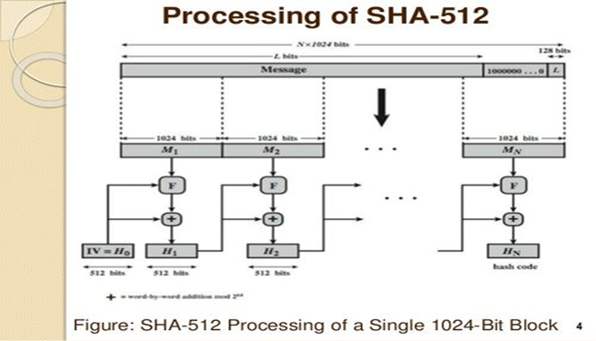
F: Hash function (80 round)
IV: initialize vector (512 bits) – buffer
+ : Addition modulo

Slide 70
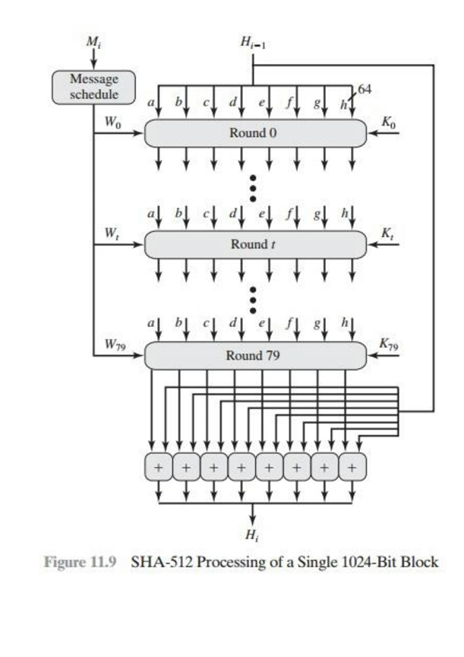
What happen in a block of Plain Text (1024 bits)

Slide 71

Addition Modulo
Notes:
1

Slide 72
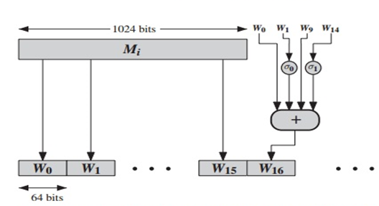
QWord Generation:

Slide 73
Where

Slide 74
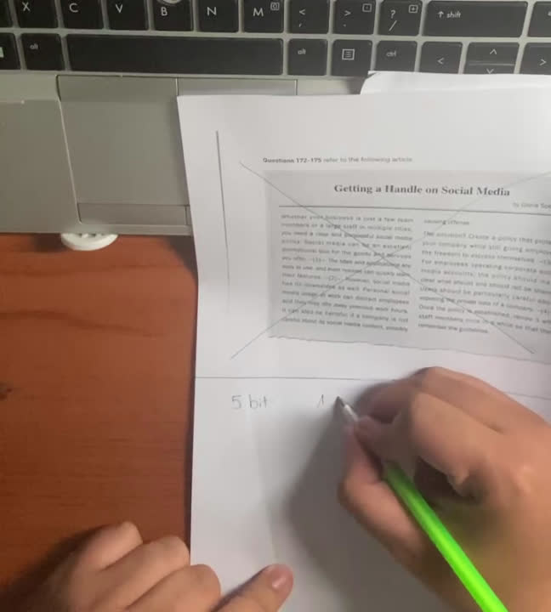

Slide 75
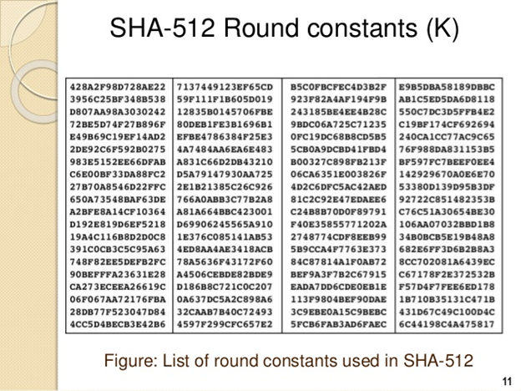
Round Constant Ki

Slide 76
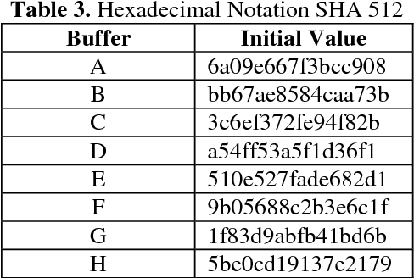
Initial Buffer

Slide 77
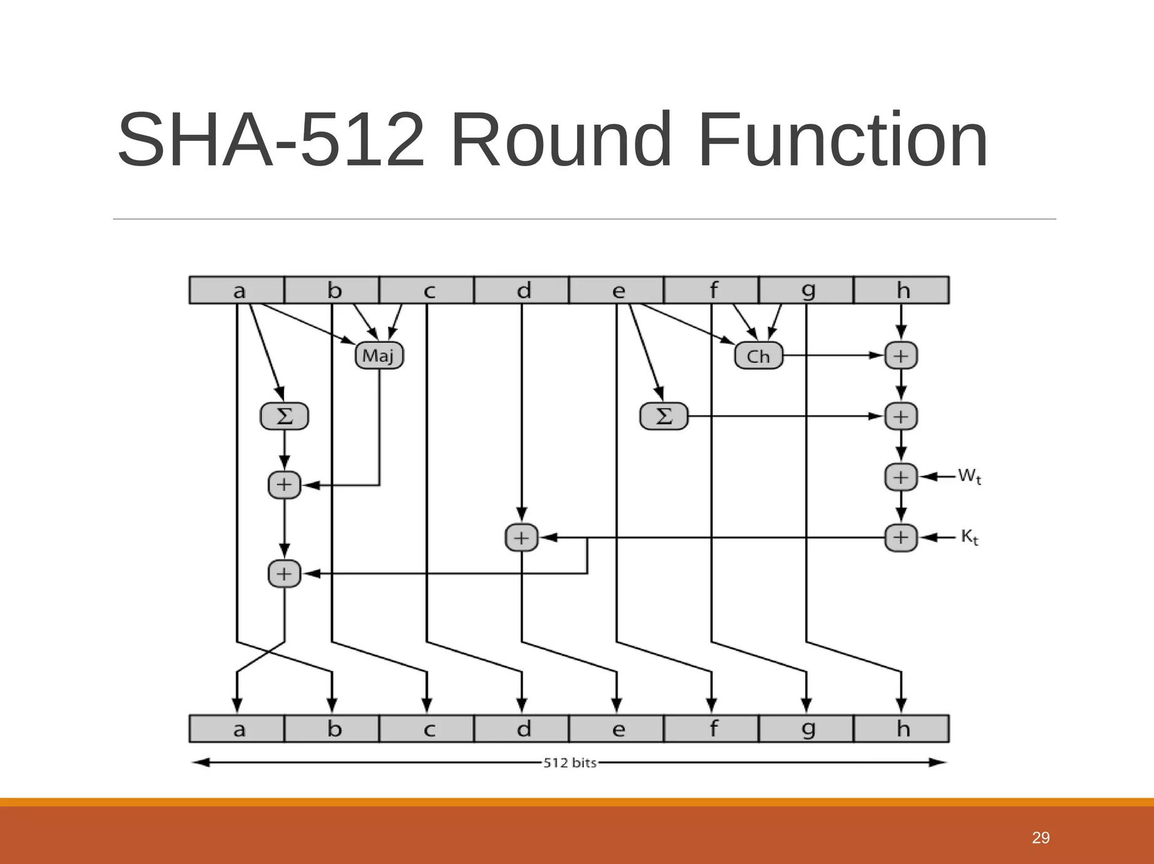
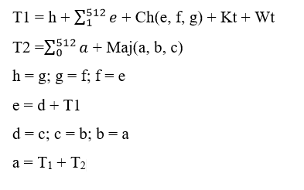
After each round, these buffers are caculated

Slide 78
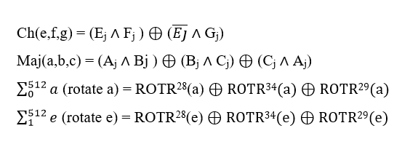

Slide 79

Demo

Slide 80
Converting the data to binary
Message = “abc”
Chuyển đổi chuỗi "abc" thành dạng nhị phân và được biểu diễn bằng các giá trị ASCII tương ứng: 01100001 01100010 01100011.
Thêm bit '1' vào cuối:
==> Chuỗi sau bước này: 01100001 01100010 01100011 1.

Slide 81
Padding in the SHA algorithm
Thêm bit '0' cho đến khi độ dài của chuỗi là 896 bit.
==>Chuỗi sau bước này: 01100001 01100010 01100011 100...0 (với 896 bit)
Thêm độ dài của chuỗi ban đầu (dưới dạng số nguyên 128 bit) vào cuối chuỗi.
Ví dụ: Nếu độ dài ban đầu của "abc" là 24 bit, thì thêm chuỗi 00000000 00000000 00000000 00000000 00000000 00000000 00000000 00011000.

Slide 83
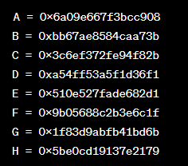
Chuẩn bị dữ liệu cho vòng lặp
Khởi tạo giá trị ban đầu của Buffer:
Chia chuỗi "abc" thành các từ 64-bit:
"a" -> 0x6162630000000000
"b" -> 0x0000000000000000
"c" -> 0x0000000000000000
Đặt các từ vào khối dữ liệu 1024-bit:
Block 1:
W[0] = 6162638000000000
W[1] = 0000000000000000
W[2] = 0000000000000000
.
.
W[14] = 0000000000000000
W[15] = 0000000000000000

Slide 84
Round 0
a = 0x6a09e667f3bcc908
b = 0xbb67ae8584caa73b
c = 0x3c6ef372fe94f82b
d = 0xa54ff53a5f1d36f1
e = 0x510e527fade682d1
f = 0x9b05688c2b3e6c1f
g = 0x1f83d9abfb41bd6b
h = 0x5be0cd19137e2179
For i from 0 to 79:
T1 = h + Σ1(e) + Ch(e, f, g) + K[i] + W[i]
T2 = Σ0(a) + Maj(a, b, c)
h = g
g = f
f = e
e = d + T1
d = c
c = b
b = a
a = T1 + T2
Input
Hash Function

Slide 85
Round 0
A = A + a
B = B + b
C = C + c
D = D + d
E = E + e
F = F + f
G = G + g
H = H + h
Modulo
A= F6AFCEB8BCFCDDF5
B= 6A09E667F3BCC908
C= BB67AE8584CAA73B
D= 3C6EF372FE94F82B
E = 58CB02347AB51F91
F= 510E527FADE682D1
G= 9B05688C2B3E6C1F
H= 1F83D9ABFB41BD6B
Output Round 0

Slide 86
Round 1
A= F6AFCEB8BCFCDDF5
B= 6A09E667F3BCC908
C= BB67AE8584CAA73B
D= 3C6EF372FE94F82B
E = 58CB02347AB51F91
F= 510E527FADE682D1
G= 9B05688C2B3E6C1F
H= 1F83D9ABFB41BD6B
For i from 0 to 79:
T1 = h + Σ1(e) + Ch(e, f, g) + K[i] + W[i]
T2 = Σ0(a) + Maj(a, b, c)
h = g
g = f
f = e
e = d + T1
d = c
c = b
b = a
a = T1 + T2
Input
Hash Function

Slide 87
Round 1
Cộng Modulo
Sau đó
A= 1320F8C9FB872CC0
B= F6AFCEB8BCFCDDF5
C= 6A09E667F3BCC908
D= BB67AE8584CAA73B
E = C3D4EBFD48650FFA
F= 58CB02347AB51F91
G= 510E527FADE682D1
H= 9B05688C2B3E6C1F
Round 79
Hash Code:
ddaf35a193617abacc417349ae20413112e6fa4e89a97ea20a9eeee64b55d39a2192992a274fc1a836ba3c23a3feebbd454d4423643ce80e2a9ac94fa54ca49f

Slide 88
Questions & Comments

